Slide 1
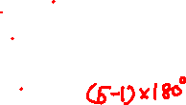
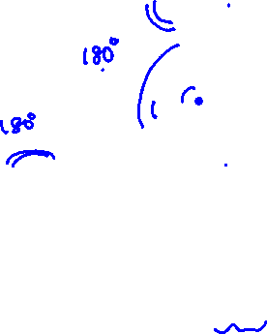
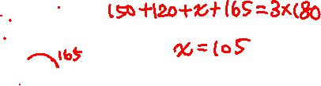
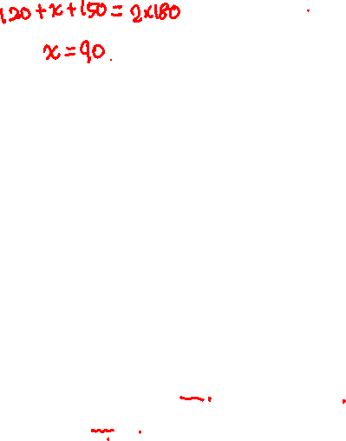
120º
例題
1
150º
xº = ?
120º
xº = ?
150º
15º
2
矩形
看到：平行線內部折線
想到：∠1 + ∠2 + ∠3
= (3 – 1) × 180º
xº = ?
1
2
30º
3
Notes:
在平行的橘色線之間，
有兩段折線，以及這幾個角度，要求這個角 x 是幾度?
每當看到<動> 平行線內部有這樣子的折線，
就要想到這一側的角度總和會等於角數的個數減 1 乘以 180 度。
像這有 3 個角，就是 3 – 1，
所以這一題中這三個角相加，
120 + x + 150 會等於 3 – 1 也就是 2 乘以 180
小心計算會得到 x = 90。
這個公式不難理解，老師另外用<動>這個圖來講解他，
在平行線中看到 180 度，會想到同側內角互補，
所以，從這個點做<動>平行上面的直線，
這兩個角就是同側內角，相加等於 180
而這一條輔助線與下面的直線也會平行，
下面這兩個角相加也是同側內角互補，
那麼就不難看出，這三個角相加就是這 2 個 180 度相加。
從這裡的講解，同學應該可以發現，
不管這種型態的角度有幾個<動>，
例如如果是五個角
總和就是個數減 1 也就是 5 – 1 等於 4 再乘以 180，
這是因為跟剛剛一樣，可以從這幾個頂點做出平行線，
就會看到有 4 組同側內角互補
來看例題<動> 熟練這個圖形和公式。
第一題，這兩條平行線中，給了三個已知角，要求 x 等於多少?
可以看到， 150、120、x 與這個角符合平行線中折線圍起來的角，
就可以使用這個公式，而這個角很容易 就是 180 – 15 = 165
那麼 總和 150 + 120 + x + 165 就會等於 (4 – 1) 乘以 180，
小心運算，x 等於 105。
再看第二題<動>
這是矩形，兩條橘色線互相平行，那麼這個角 x 是幾度?
不難看出兩條平行線內部有<動> 折線，
其中這個角是矩形的一個內角 90 度，
這個角等於 180 – 30 等於 150 度
剩下的套用公式，就讓同學練習囉，答案是 120 度。

